Slide 1


CHAPTER 2-4
UI 엘리먼트상태 확인하기
[수업 목표] Check App State 액티비티를 사용하여
지정한 타겟이 나타났을 때와 나타나지 않았을 때
두 가지 상황에 따라서 각각 다른 작업을 수행하는 로봇을 만들 수 있다.
[워크플로우]
프로세스
시작
Use Application/Browser
UIDemo 실행
지정한
타겟 존재
유무
NO
Check App State
YES
쿠팡에서 로그인 위치를
로그인 전 / 후를 체크하여
메시지를 보이도록 해본다.
데이터 입력
(Cash in, 100)
지정한 타겟이 존재하는 상태로 전환
프로세스 종료
본 수업 자료를 무단 복제, 가공 및 배포시에 저작권 침해로 법적 책임을 물을 수 있습니다.

Slide 2
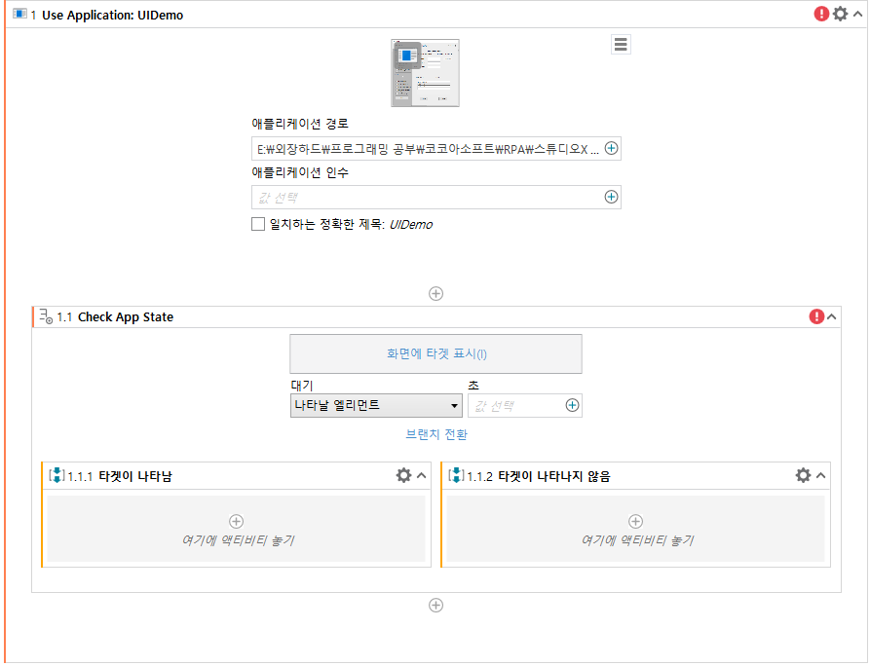
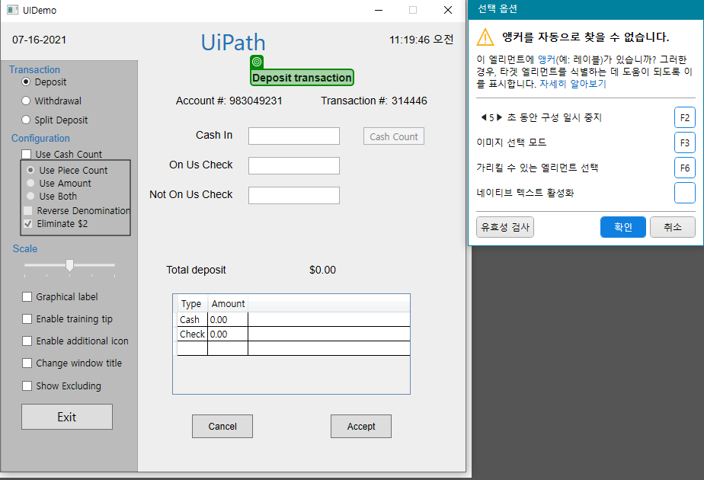
1. Check App State
액티비티
Check App State : 타겟이 나타남, 타겟이 나타나지 않음 두 가지 경우가 있다.
01 Use Application/Browser 액티비티를 추가하고 다운받은 UIDemo로 경로를 지정한다.
02 Check App State 액티비티를 추가하고 화면에 타겟 표시를 클릭한 후 UiPath UI
엘리먼트로 타겟을 지정한다.
1
2
본 수업 자료를 무단 복제, 가공 및 배포시에 저작권 침해로 법적 책임을 물을 수 있습니다.

Slide 3
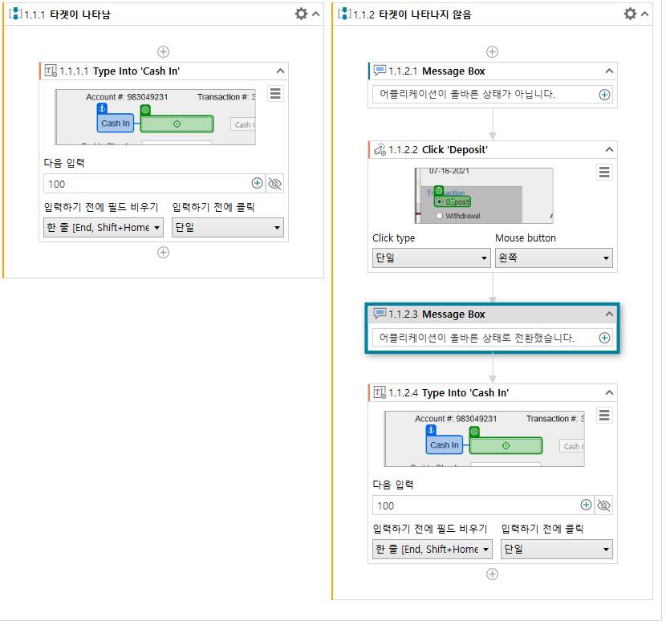
01 타겟이 존재할 경우에는 Cash In 오른쪽 입력칸에 “100”을 입력한다
02 타겟이 존재하지 않을 경우에는 메시지 박스에 “어플리케이션이 올바른 상태가 아닙니다.”
를 출력하고, Click 액티비티를 사용해서 지정한 UI 엘리먼트가 존재하는 항목으로 이동한다.
2
3
03 메시지박스로 “어플리케이션이 올바른 상태로 전환했습니다.”를 출력한다
04 올바른 상태 즉, Uipath UI 엘리먼트가
존재하는 항목으로 전환이 되었으므로
Cash In 오른쪽 입력칸에 “100”을 입력한다.
4
본 수업 자료를 무단 복제, 가공 및 배포시에 저작권 침해로 법적 책임을 물을 수 있습니다.

Slide 4
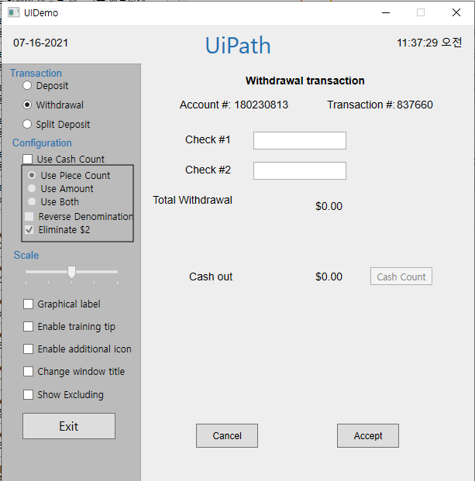
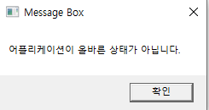
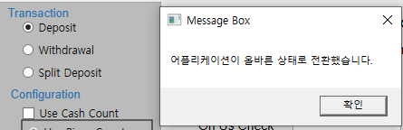
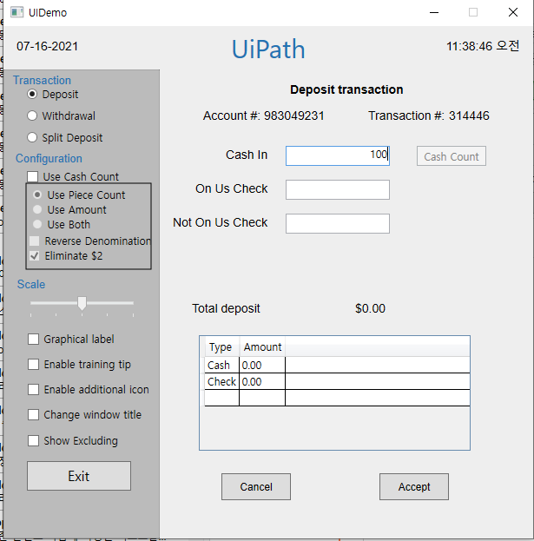
2. 결과
UI 엘리먼트가 존재하지 않는 withdrawal 항목으로 체크하고 실행한 결과, UI 엘리먼트가
존재하는 항목으로 이동 후 정상적으로 Cash In 항목에 100이 입력되는것을 확인할 수 있다.
1
2
3
4
본 수업 자료를 무단 복제, 가공 및 배포시에 저작권 침해로 법적 책임을 물을 수 있습니다.

